Slide 1
TVSeries
CANTE – DENYS – LAMBLIN - WILHELM
Geoffray Bonin
Inaki Fernandes
03/01/2017

Slide 2
Sommaire
Organisation du travail
  Technologies utilisées
  Outils de travail
Explication des fonctionnalités
Démonstration
Rétrospective
Conclusion
<numéro>

Slide 3


Organisation du travail
I - Technologies utilisées
Angular Material
Framework
  AngularJS
  Slim, création d’une API REST
  ORM Eloquent
  Librairies ircmaxell
<numéro>

Slide 4
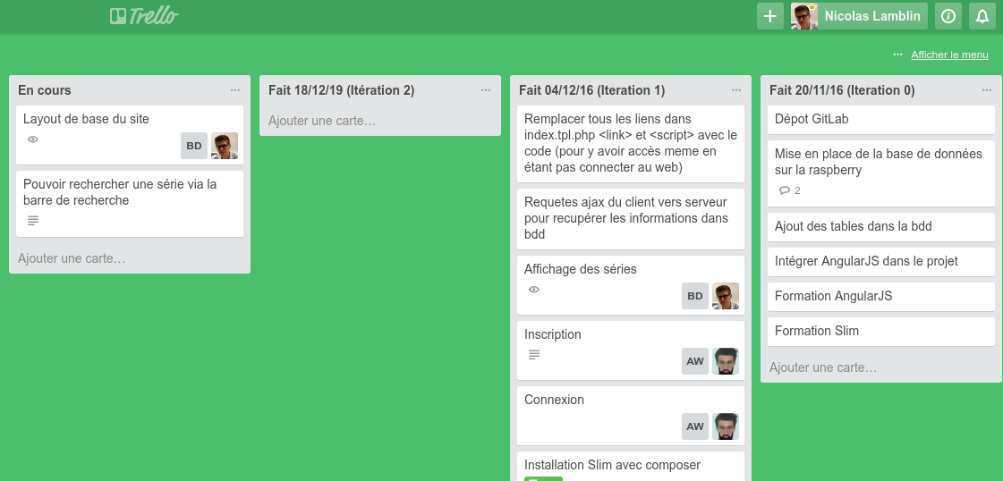


Organisation du travail
II – Outils de travail
GIT avec dépôt GitLab
Trello
Slack
<numéro>

Slide 5
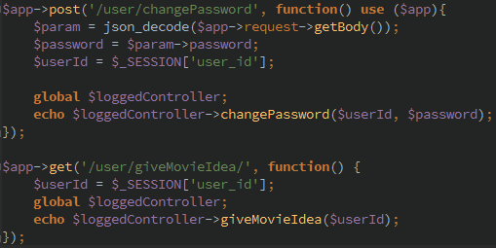
Explications des fonctionnalités
I – Organisation du code
Fichiers de « routes » et « contrôleur » avec Slim
Architecture MVC
« Services » AngularJS pour respecter l’approche « Don’t Repeat Yourself »
<numéro>

Slide 6
Explications des fonctionnalités
II - Itération 0 : Installation et « formation »
Clone du dépôt git
Création du trello et du slack
Mise en place de la base de données sous une Rapsberry Pi
Explication d’AngularJS et de Slim
<numéro>

Slide 7
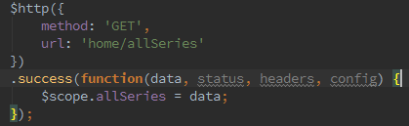
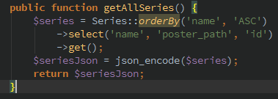
Explications des fonctionnalités
III – Itération 1 : La Base
Affichage des séries
Affichage des séries par genre
<numéro>

Slide 8
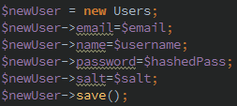
Explications des fonctionnalités
III – Itération 1 : La Base (SUITE)
Affichage des saisons et des épisodes en fonction de la série choisie
Inscription
Connexion
<numéro>

Slide 9
Explications des fonctionnalités
III – Itération 2 : Tout pour l’utilisateur
Suivi d’une série
Cocher les épisodes vus
Modification du profil
Affichage des recommandations
  Deux cas de figure :
    L’utilisateur n’a pas suivi de séries
    L’utilisateur a déjà suivi au moins une série
<numéro>
Notes:
<numéro>

Slide 10
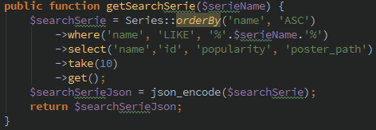
Explications des fonctionnalités
III – Itération 2 : Tout pour l’utilisateur (SUITE)
Rechercher une série via une barre de recherche
  On cherche les noms contient ce qui est saisi
<numéro>

Slide 11
Explications des fonctionnalités
IV – Itération 3 : Bonus et finalisation
Gestion de la sécurité
  Plusieurs vérifications au moment de l’inscription et connexion
  Vérification des droits d’accès aux pages
  Hachage et salage des mots de passe
Recommandation par même auteur
  Utilisation d’un carousel
<numéro>

Slide 12
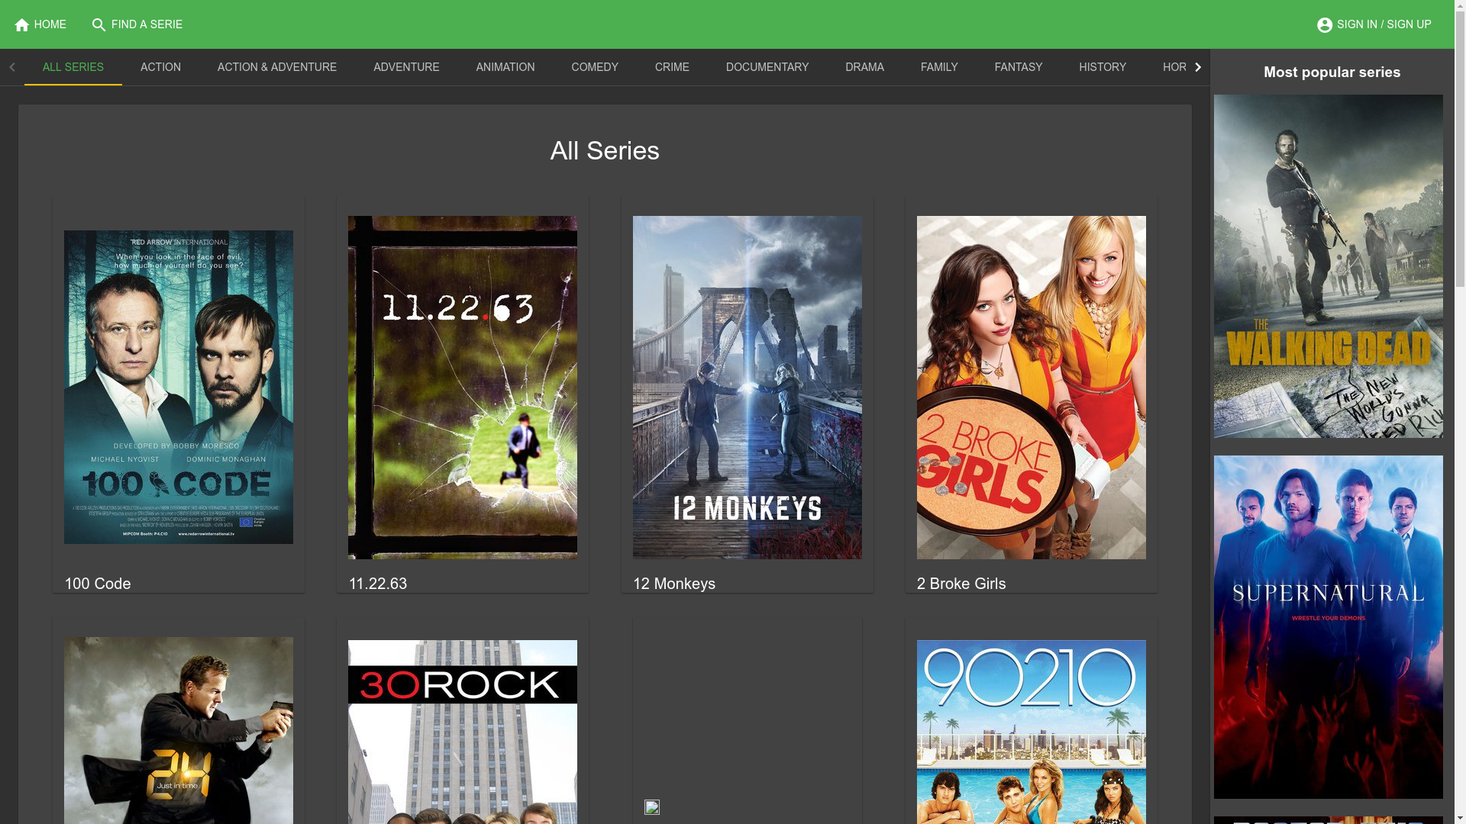
Démonstration
<numéro>

Slide 13
Rétrospective
Problèmes rencontrés
  Utilisation de Angular Material
    Barre de recherche (autocomplete)
    Valeur dans <md-select>, issue postée sur le dépôt GitHub
  Changement de type des variables entre PHP et Javascript
    Exemple : « true » en PHP devient 1 côté Javascript
<numéro>

Slide 14
Rétrospective
Fonctionnalités restantes à développer
  Cocher une saison lorsqu’elle a été vu
  Spécifier à l’utilisateur la date de sortie des prochains épisodes
  Développer un outil « statistique »
  Système de note
  Poster des commentaires relatif à un épisode
  Mise en place de badges afin de récompenser les utilisateurs
  Modification du profil plus approfondis avec des informations complémentaires
  Lier les épisodes à leur date de diffusion sur les chaînes télévisées (OCS, TF1, …)
<numéro>

Slide 15
Conclusion
Découverte et apprentissage de nouvelles technologies
Acquisition d’expérience, projet conséquent
Bonne entente et amélioration de nos capacités à travailler en groupe
<numéro>

